Slide 1

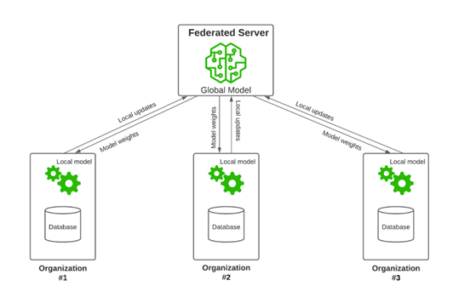
MASTER INFORMATIQUES ET TÉLÉCOMMUNICATIONS
ANNEE UNIVESRITAURE : 2024/2025
Federated learning
PRÉSENTEE PAR : ENCADRE PAR:
DAAMACH MERIEM PR MAHMOUDI ABDELHAK
EL MOUDEN HIND

Slide 2
Sommaire
POINTS À DISCUTER :
Introduction
Principes Techniques
Avantages
Démo/Technique
Conclusion & Perspectives

Slide 3
Introduction
L'apprentissage fédéré (ou federated learning en anglais) est une approche de l'apprentissage automatique où le modèle est entraîné de manière décentralisée sur plusieurs dispositifs ou serveurs qui détiennent des données locales, sans que les données ne soient échangées entre eux. Au lieu de centraliser les données pour l'entraînement, chaque dispositif participant entraîne un modèle local en fonction de ses propres données et ne partage que les mises à jour du modèle (comme les gradients ou les poids) avec un serveur central. Ce serveur agrège ces mises à jour pour améliorer le modèle global.
Notes:
Bonjour à tous,
Aujourd'hui, je vais vous présenter l'apprentissage fédéré, ou federated learning.
[Prenez une pause pour établir le contact visuel avec le public]
L'apprentissage fédéré représente une approche très innovante de l'apprentissage automatique. Contrairement à l'entraînement traditionnel, où toutes les données sont centralisées, ici, chaque dispositif entraîne son propre modèle local.
[Accentuez le mot "décentralisée"]
Cela signifie que les données restent sur chaque appareil, et seul le résultat, comme les mises à jour du modèle, est envoyé à un serveur central. Ce serveur va ensuite agréger ces mises à jour pour améliorer le modèle global.
[Prenez une courte pause pour laisser le temps aux idées de s'ancrer]
En résumé, cette méthode permet de préserver la confidentialité des données, de réduire les coûts de transfert et de s'adapter facilement aux environnements mobiles et IoT.
[Terminez avec un sourire et un regard engageant]
Merci de votre attention, et préparons-nous à explorer davantage les principes techniques de l'apprentissage fédéré.

Slide 4
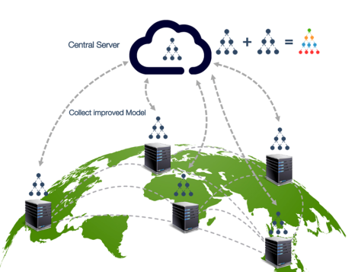
Principe du Federated Learning
Initialisation : Un serveur central envoie un modèle initial à tous les appareils clients.
Apprentissage local : Chaque client entraîne le modèle sur ses propres données.
Aggrégation : Les mises à jour locales sont envoyées au serveur, qui les combine pour améliorer le modèle global.
Itération : Le processus se répète jusqu'à convergence.

Slide 5

Les avantages du Federated Learning
Préservation de la vie privée
Réduction des coûts de transfert de données
Scalabilité (grand nombre de clients)
Adapté aux environnements mobiles et IoT

Slide 6
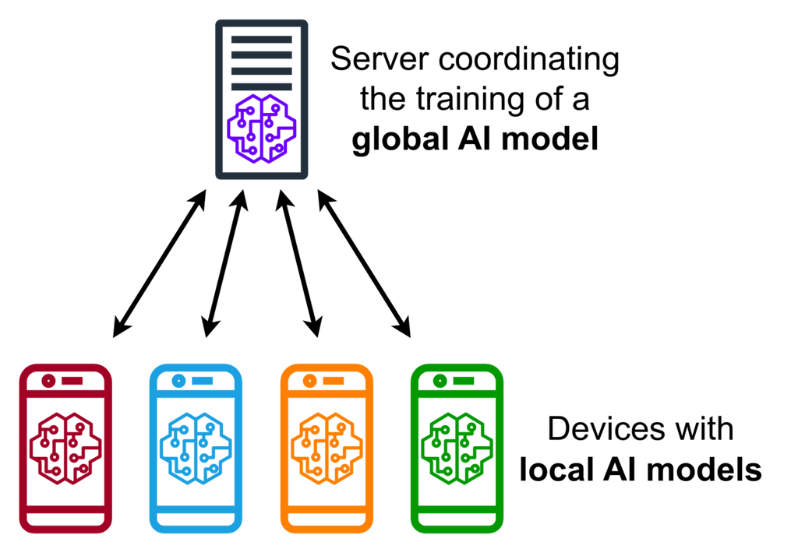
Démo/technique

Slide 7
Le federated learning est une solution puissante pour entraîner des modèles sans collecter les données des clients.
C’est une approche innovante pour respecter la confidentialité tout en gardant une performance élevée.
Conclusion & Perspectives

Slide 8
Merci pour votre attention

